Slide 1
Semantisatieverhaal B:
Vandaag de dag bezoeken mensen uit de hele wereld het monument en het museum van het Anne Frank Huis in Amsterdam. Een monument is een oud of bijzonder bouwwerk met historische waarde. Mensen willen graag meer weten over de oorsprong, over het punt waar iets begint, van het beroemde dagboek van Anne Frank.
In een archief worden veel oude documenten en foto’s van Anne Frank bewaard. Een archief is een bewaarplaats voor papieren en documenten. Onderzoekers hebben met die informatie een deel van de geschiedenis kunnen reconstrueren. Ze hebben kunnen uitzoeken hoe iets precies gegaan is. Soms lijken verhalen van mensen elkaar tegen te spreken. Dan kloppen de verhalen niet met elkaar. Enerzijds, aan de ene kant herinneren mensen zich gebeurtenissen op de ene manier, anderzijds, aan de andere kant, vertellen anderen iets anders. Daarom is een goede identificatie van documenten belangrijk. De identificatie is de vaststelling van wat iets of iemand precies is. Onderzoekers controleren ook of iemand iets heeft geprobeerd te vervalsen. Of iemand iets na heeft gemaakt met slechte bedoelingen. Door al deze onderzoeken weten we simpelweg of eenvoudig gezegd steeds beter wat er echt is gebeurd. En zo hebben ze het Achterhuis van Anne Frank zo goed mogelijk na kunnen maken.
https://www.huygens.knaw.nl/manuscripten-anne-frank-voor-het-eerst-integraal-digitaal-ontsloten/ (evt. samen kijken tot 1:30 voor een kleine inkijk in het archief en het Anne Frank huis)
B
Notes:
Woordenoverzicht:
het monument: het oude of bijzondere bouwwerk met historische waarde
het archief: de bewaarplaats voor papieren en documenten
reconstrueren: uitzoeken hoe iets precies gegaan is
simpelweg: eenvoudig gezegd
de identificatie: de vaststelling van wat iets of iemand precies is
vervalsen: iets namaken met slechte bedoelingen
elkaar tegenspreken: niet met elkaar kloppen
enerzijds, anderzijds: aan de ene kant, aan de andere kant
vandaag de dag: tegenwoordig
de oorsprong: het begin, het punt waar iets begint

Slide 2


Gerarda Das
Antoinette Duijf
Marjan ter Harmsel
Mandy Routledge
Francis Vrielink
Week 27 – 30 juni 2026
Niveau B
Notes:
Bron afbeelding: Kentalis

Slide 3
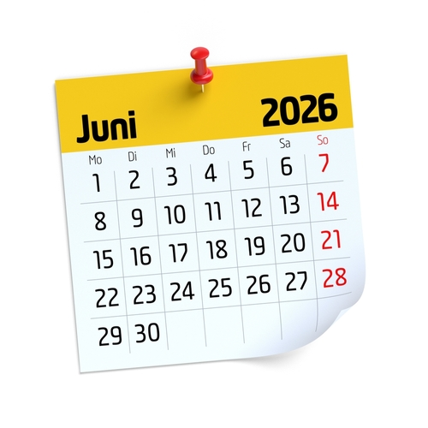
vandaag de dag
Notes:
Bron afbeelding: Shutterstock.com

Slide 4
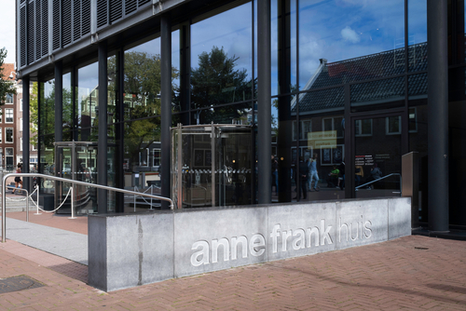
het monument
Notes:
Bron afbeelding: Shutterstock.com

Slide 5
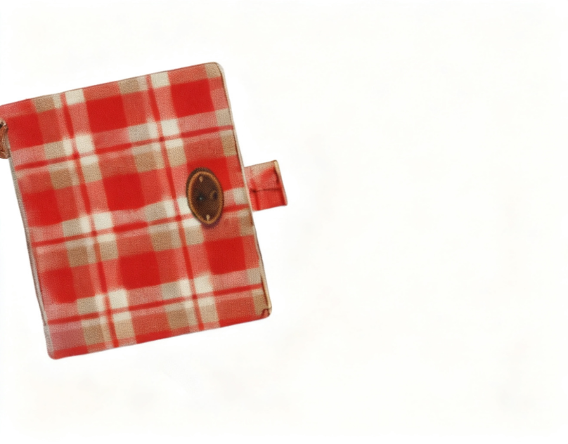
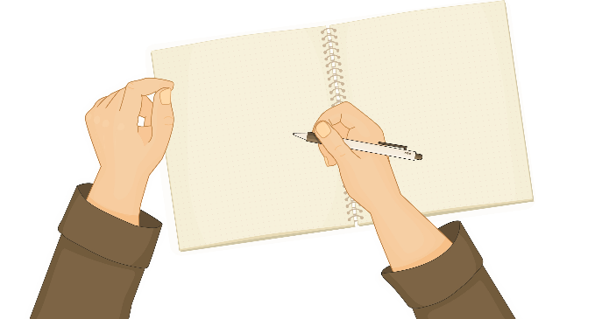
de oorsprong

Slide 6
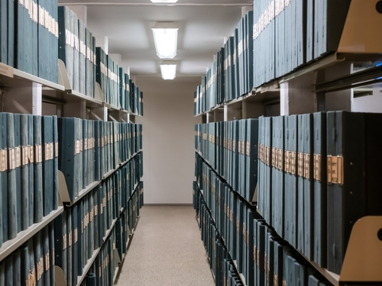
het archief
Notes:
Bron afbeelding: Shutterstock.com

Slide 7
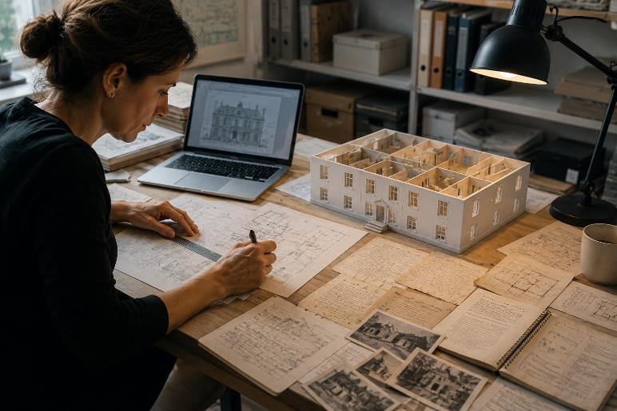
reconstrueren

Slide 8

elkaar tegenspreken
Notes:
Bron afbeelding: Shutterstock.com

Slide 9
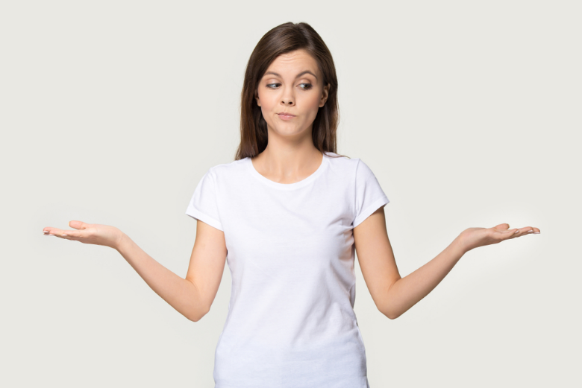
enerzijds, anderzijds
Notes:
Bron afbeelding: Shutterstock.com

Slide 10
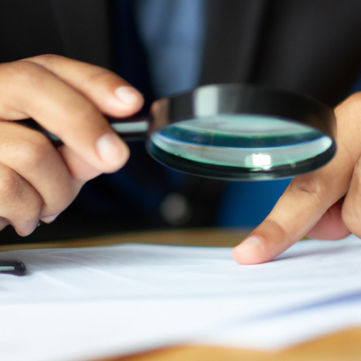
de identificatie
Notes:
Bron afbeelding: Shutterstock.com

Slide 11

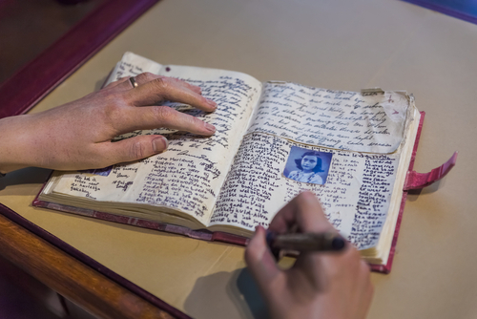
vervalsen
NAMAAK!

Slide 12
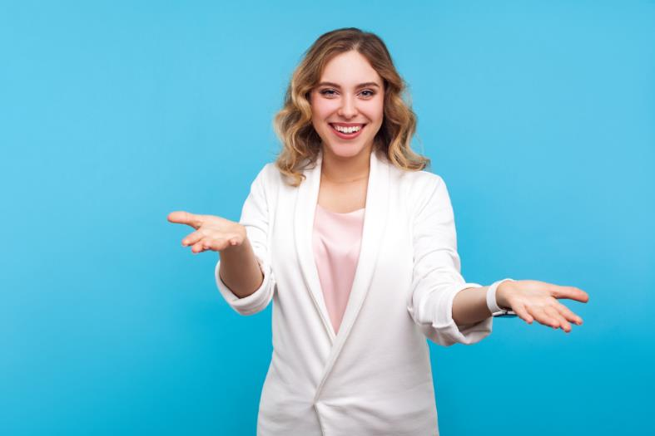
simpelweg

Slide 13
Op de woordmuur:

Slide 14

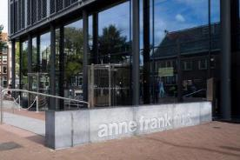
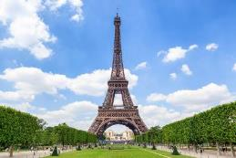
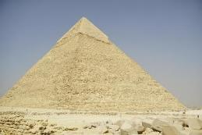

het monument
= het oude of bijzondere bouwwerk met historische waarde
het Anne Frank huis
de Eiffeltoren
de piramide

Slide 15
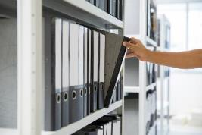
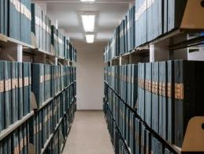
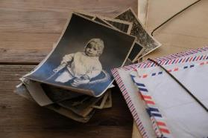
het archief
= de bewaarplaats voor papieren en documenten
het gemeente- archief
het oorlogs-archief
het familie-archief

Slide 16
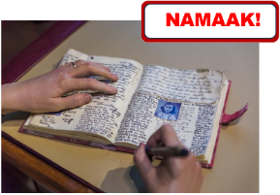
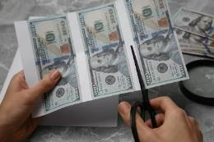
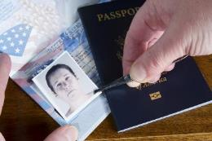
vervalsen
= iets namaken met slechte bedoelingen
overschrijven
kopiëren
namaken

Slide 17
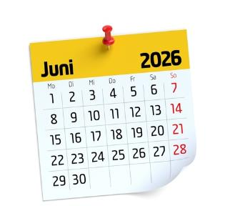
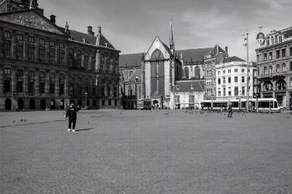
vandaag de dag
vroeger
= tegenwoordig
Vandaag de dag bezoeken mensen uit de hele wereld het Anne Frank Huis in Amsterdam.
= in het verleden
Vroeger kwamen er veel minder toeristen naar Amsterdam.

Slide 18

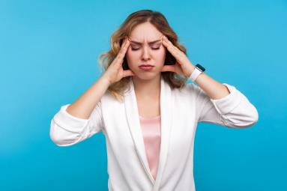
simpelweg
ingewikkeld
= eenvoudig gezegd
Door alle onderzoeken weten we simpelweg steeds beter wat er echt is gebeurd.
= wat niet gemakkelijk is
Ik begrijp niks van wat je zegt. Het is echt ingewikkeld.

Slide 19
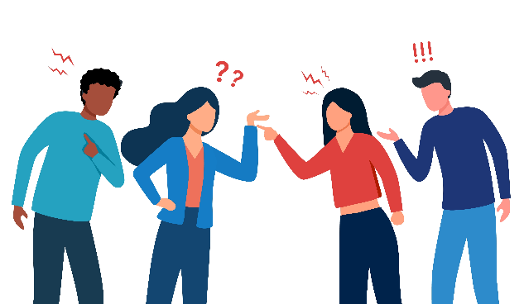
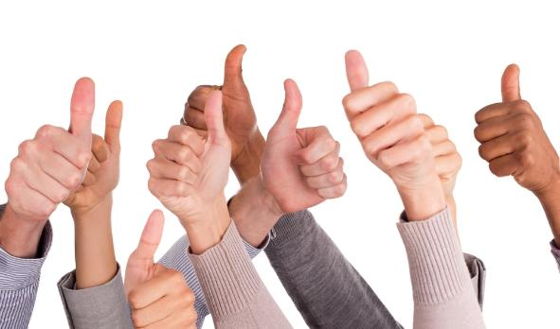
elkaar tegenspreken
met elkaar overeenkomen
= niet met elkaar kloppen
Soms lijken verhalen van mensen elkaar tegen te spreken.
= hetzelfde zeggen of bij elkaar passen
De mening van deze personen komen met elkaar overeen.

Slide 20
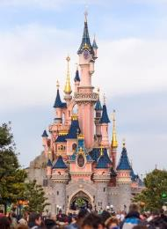

reconstrueren
fantaseren
= uitzoeken hoe iets precies gegaan is
Onderzoekers hebben met oude documenten een deel van de geschiedenis kunnen reconstrueren.
= verzinnen hoe iets gegaan is
Om dit kasteel te maken is er gefantaseerd hoe het kasteel van Doornroosje eruit zou zien.

Slide 21
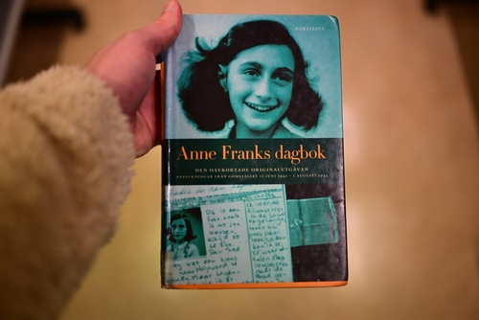
Mensen willen graag meer weten over de oorsprong van het dagboek van Anne Frank
12 juni 1942
het resultaat
de oorsprong
= het begin, het punt waar iets begint

Slide 22
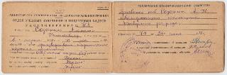
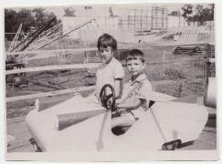
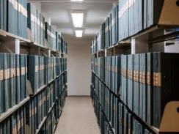
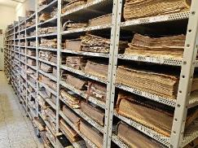
het document
de foto
het archief
= de bewaarplaats voor papieren en documenten
bewaren

Slide 23

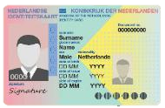

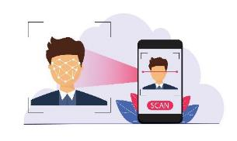
de vingerafdruk
de ID-kaart
de identificatie
= de vaststelling van wat iets of iemand precies is
de gezichtsherkenning

Slide 24
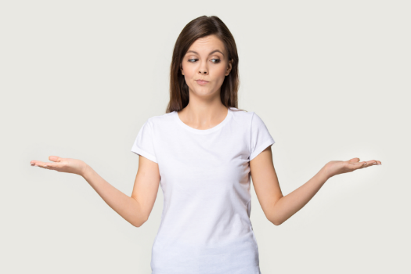

enerzijds, anderzijds
= aan de ene kant, aan de andere kant
Enerzijds herinneren mensen zich gebeurtenissen op de ene manier, anderzijds vertellen anderen iets anders.

